Slide 1
在庫レイアウト・人員配置最適化
株式会社 アイシン
DX戦略センター DS部
スマートファクトリーAI開発室 イノベーションG

Slide 2
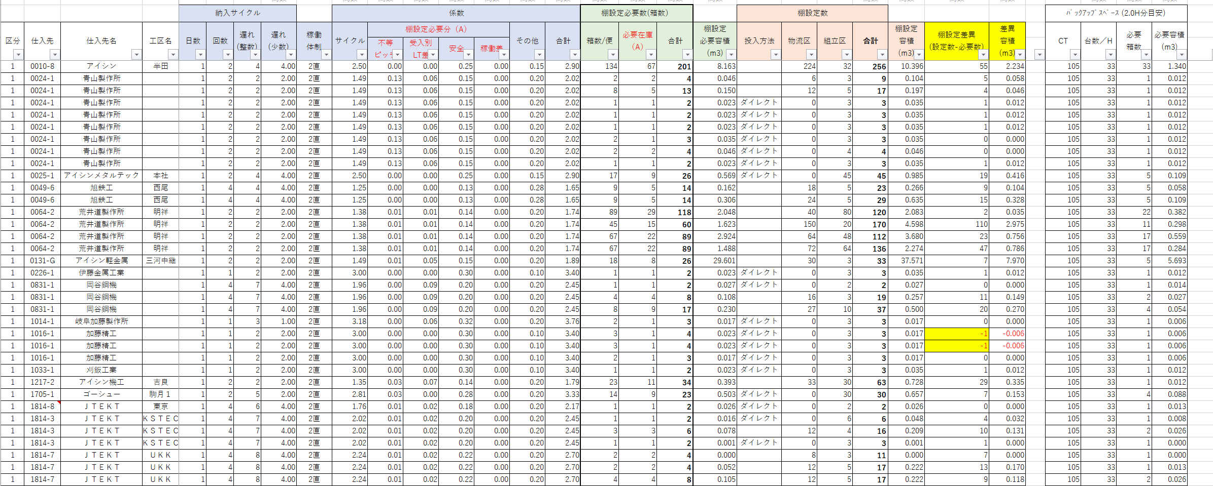
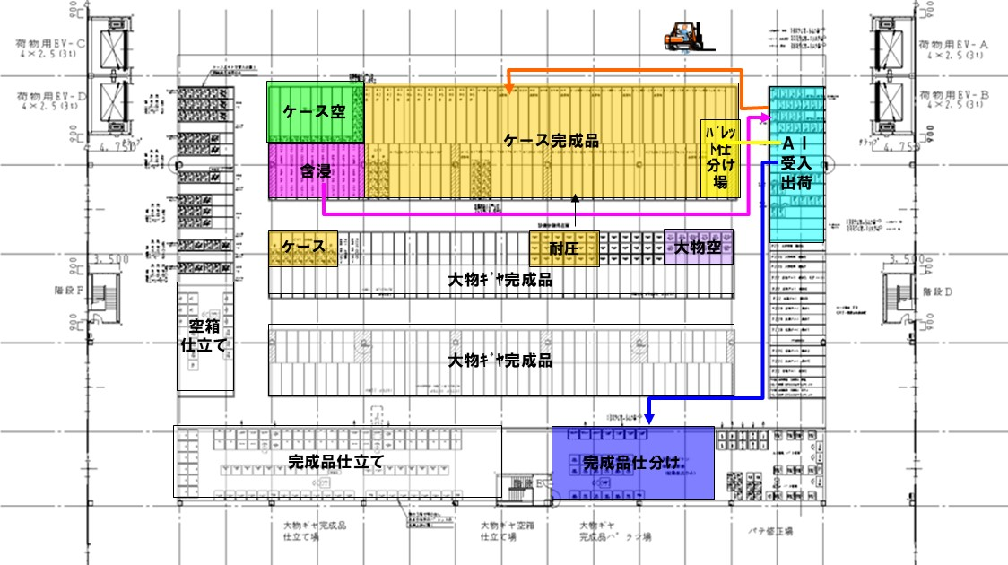
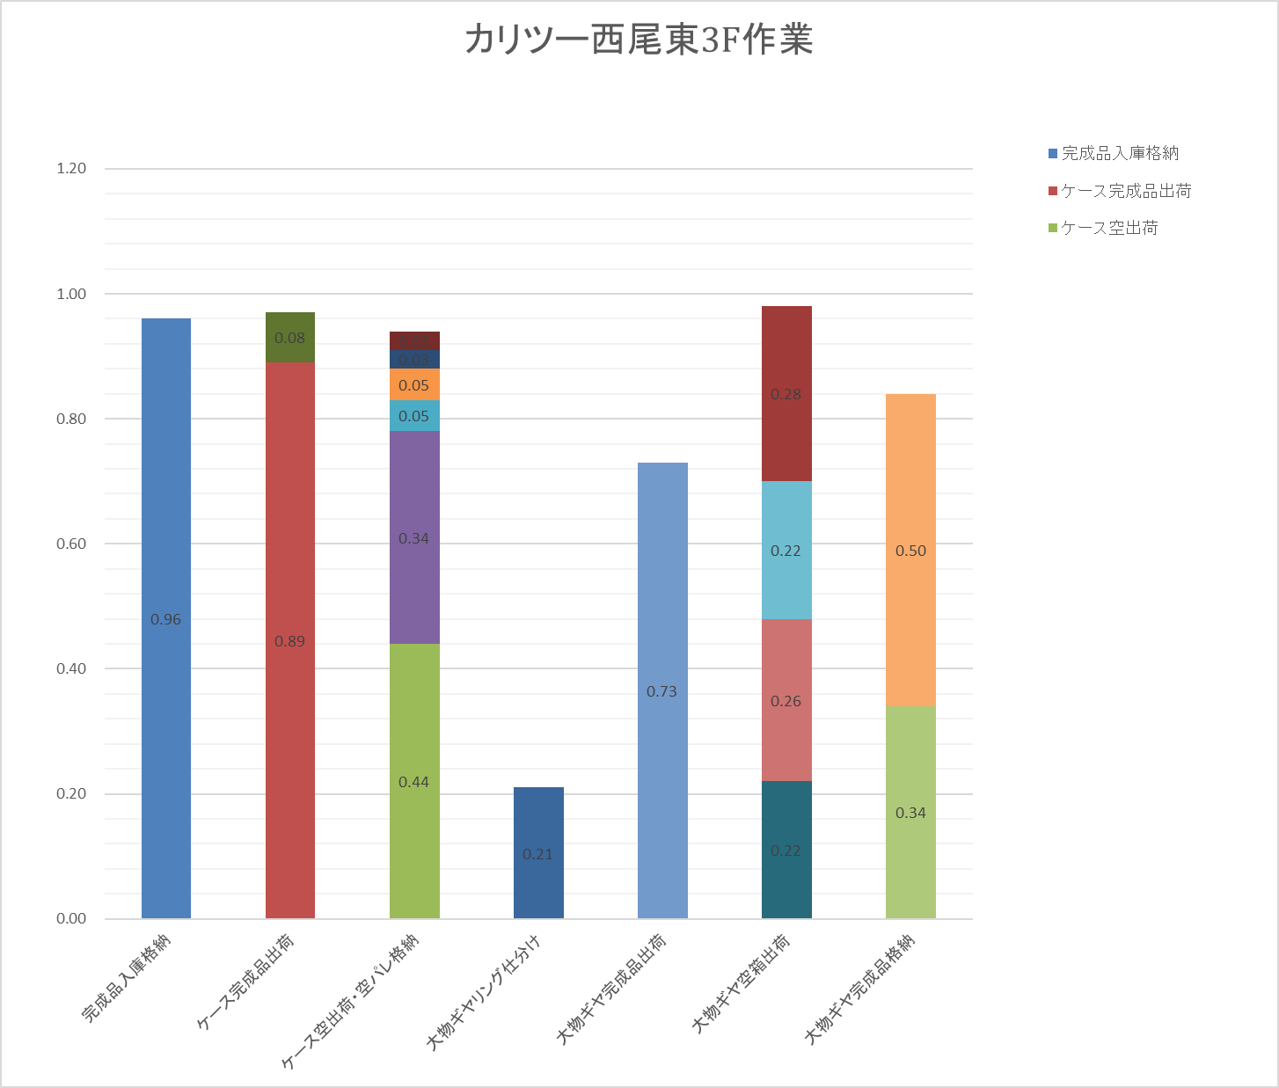
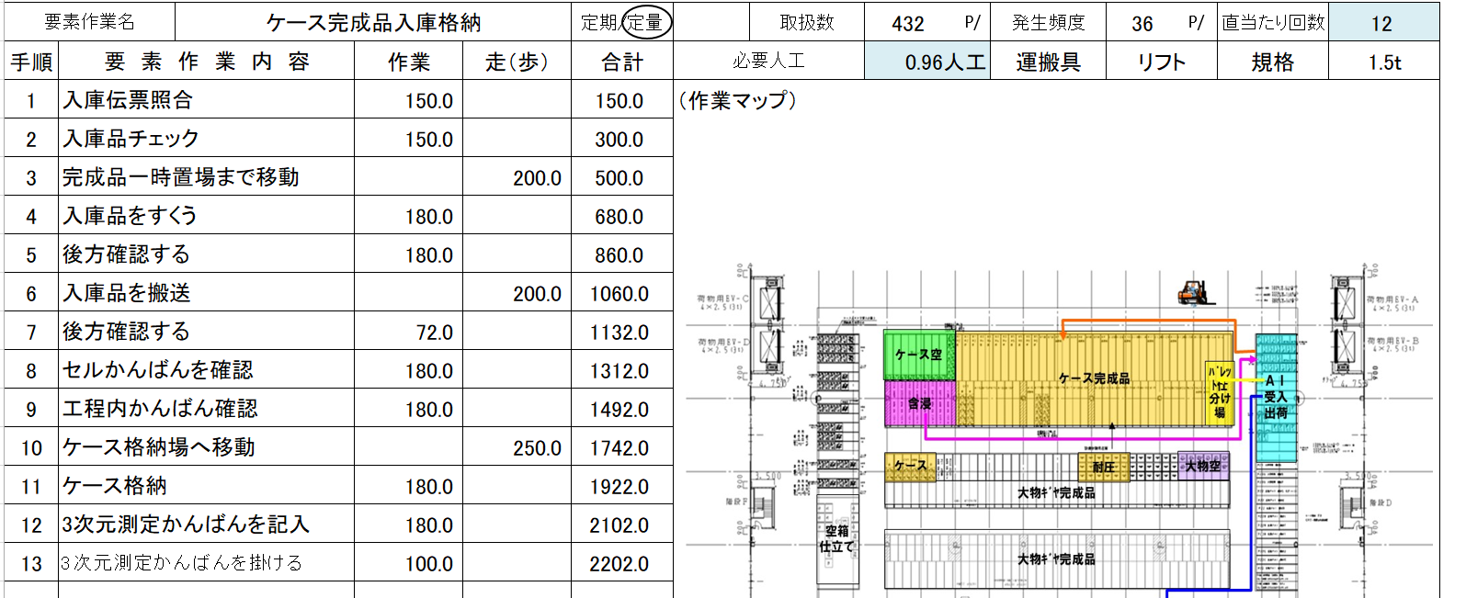
流れ
組み合わせ最適化で
点数化（重いもの、頻度など）
⇒点数を最大化
エクセルで箱数・容積が出る
配置する
製品ごとのパラメータ
工数に落として作業を設計
類似の工程のパターンに数量、距離を入力⇒工程のたたき台を自動で出力
工数の負荷が均一になるよう
組み合わせ最適化

Slide 3
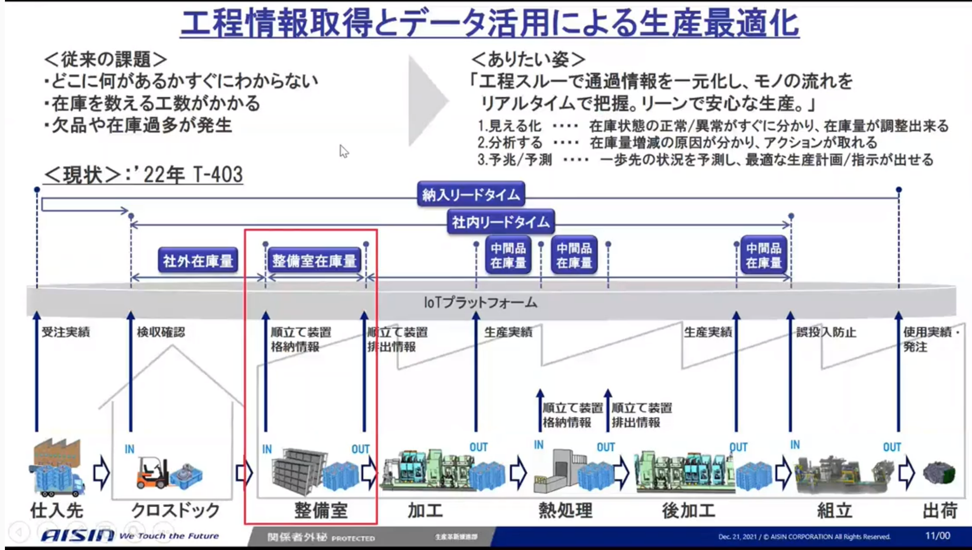
20230302DX-Lワークショップ - AISIN TUBE (aisingroup.com)

